Slide 1
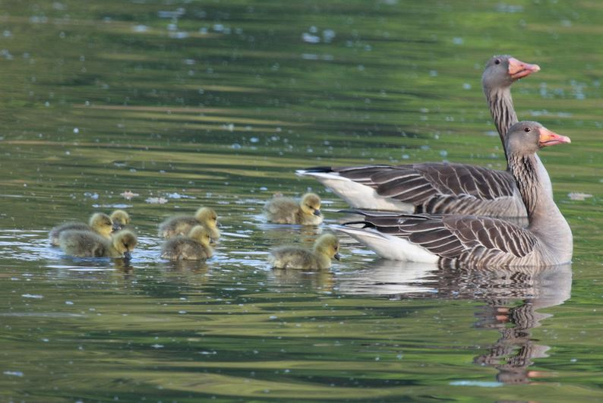
Gänseerfassung in Niedersachsen 2016
Treffen der Faunistischen AG in Zeven
28.02.2016

Slide 2
Erfassungsmethodik (allgemein)
Voraberkundung
Erfassungsstrategien
Brutverdächtige Paare und Einzelvögel in der Nähe der Brutgewässer zählen
Brütende Vögel erfassen (auf Nest)
Familien zählen (bei Schlupferfolg)
Möglichst umfassende Flächenabdeckung der Gebiete

Slide 5
Allgemeine Hinweise
Erfassung von Revierpaaren hat Priorität
Möglichst genaue Angaben zu den jeweiligen Erfassungsgebieten am Ende der Saison
Auch „Parkvögel“ mit erfassen
Keine Gelegesuche
Differenzierung von Gastvögel & Junggesellen
Familienzählung ist oft trügerisch

Slide 6
Graugans
Bild von Mathias Siebner

Slide 7
Die Graugans in Niedersachsen
Verbreitung 1980er Jahre
Verbreitung 2000er Jahre

Slide 8
Erfassungszeitraum
Revierbesetzung & Paarbildung:
Ende Februar bis Mitte März
Eiablage:
März bis Mitte April (Nachgelege bis Mai)
Jungenaufzucht:
ab April (ggf. auch schon Ende März)
Vorsicht: Hauptdurchzug ist Ende Februar / Anfang März

Slide 9
Kanadagans

Slide 10
Erfassungszeitraum
Revierbesetzung & Paarbildung:
Ende März bis Anfang April
Eiablage:
Anfang April bis Anfang Juni (ggf. bereits im März)
Jungenaufzucht:
Anfang Mai bis Mitte Juni (ggf. schon Ende April)

Slide 11
Nilgans
Bild von Mathias Siebner

Slide 12
Nicht verwechseln!
Nilgans
Rostgans

Slide 13
Absoluter Opportunist
Flexible Nistplatzwahl
Boden- Frei- oder Höhlenbrüter (auch Bauwerke)
Am Brutplatz sehr wachsam

Slide 14
Erfassungszeitraum
Permanent!
Immer und überall!

Slide 15
Meldung der Daten
Klassische Meldebögen
Über ornitho.de

Slide 16
Meldebogen für die landesweite Grauganserfassung 2016
Separaten Meldebogen pro Gewässer nutzen
Bis zum 15.06.2016 an die FAG weiterleiten
Alternativ über ornitho.de melden
Fragen bitte an M. Otten, W. Burkart oder R. Maares

Slide 17
Meldung über ornitho.de
Punktverortungen benutzen
Brutzeitcode ab „B4“ verwenden
Keine voreilige BZC-Vergabe

Slide 18
Dateneingabe
Punktverortung
ggf. Anzahl der Jungen unter optionalen Angaben
Brutzeitcode
im Bemerkungsfeld:
Angaben zum Alter der Jungen
Bruthabitat und ggf. Niststandort
(Beobachtung schützen)

Slide 19
Korrekte Interpretation der Sichtung
Größere Ansammlungen nicht als Paarzusammenschlüsse werten
Paare müssen sich durch besondere Interaktion als solche Ausweisen

Slide 20
Korrekte Interpretation der Sichtung
Verhalten lässt eventuell ein Pärchen erahnen
Weiteres Beobachten von Nöten!

Slide 21
Vielen Dank für Ihre Unterstützung
… und viel Spaß bei wachsamen Spaziergängen!

